Slide 1
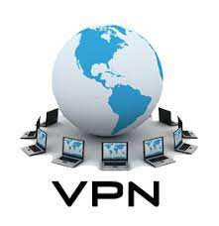
TC 3003B Implementación de redes de área amplia
Redes privadas virtuales (VPNs)
ITESM Campus Querétaro

Slide 2
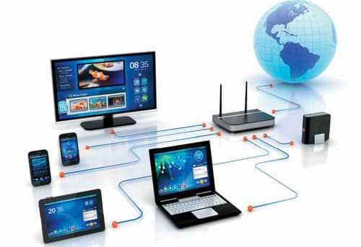
Agenda de esta sesión
Introducción a las VPNs
GRE sobre Ipsec
VPN de sitio a sitio usando IPsec

Slide 3
Introducción a las VPNs

Slide 4
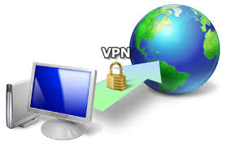
Redes Privadas Virtuales (VPN = Virtual Private Network)
Desarrollar WANs privadas es caro.
Internet provee una estructura más flexible y económica de interconectar oficinas remotas. Sin embargo, las redes públicas no garantizan la seguridad de las comunicaciones, por lo que las redes privadas virtuales surgieron de la necesidad de garantizar la seguridad de las comunicaciones en las redes públicas.

Slide 5
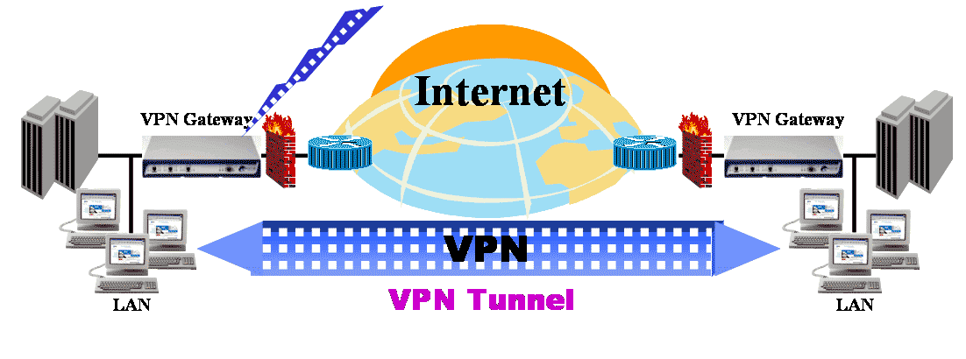
Redes Privadas Virtuales (VPN = Virtual Private Network)
Para tener conexiones seguras se requiere de una VPN, que es una conexión segura entre dos puntos de Internet (red pública), mediante el uso de firewalls, que previenen el acceso no autorizado a la red y la práctica conocida como “envíos por túneles - Tunneling”, donde los paquetes de datos se cifran (encriptan) y encapsulan en paquetes IP para poder viajar a través de Internet y ocultar su contenido.

Slide 6
Redes Privadas Virtuales (VPN = Virtual Private Network)
Un firewall o servidor de seguridad consta de hardware y software ubicados entre la red interna de una organización y una red externa para evitar que personas ajenas invadan las redes privadas.

Slide 7
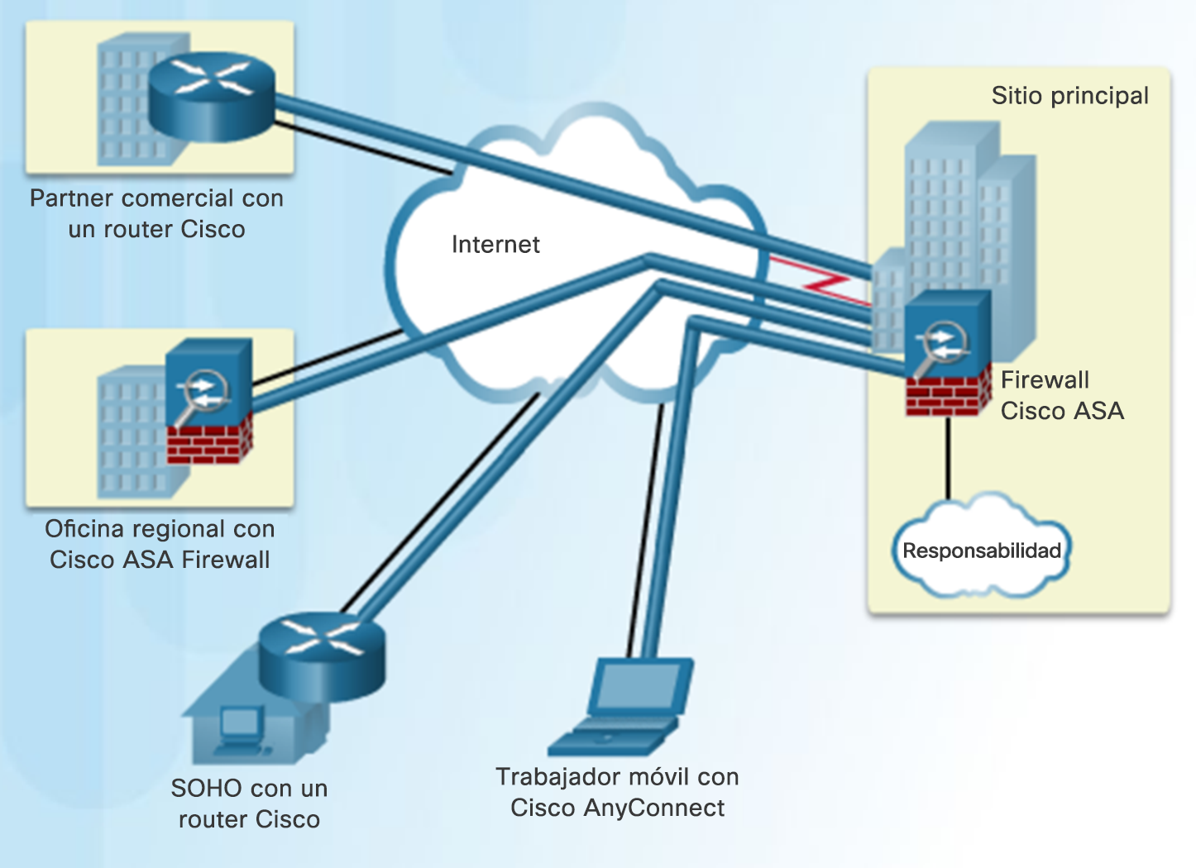
Redes Privadas Virtuales (VPN = Virtual Private Network)
Una VPN es una red privada creada mediante “tunneling – envíos por túneles” a través de una red pública, como Internet.
Las redes privadas virtuales generalmente se refieren a la implementación segura de VPN con cifrado, como las VPN con IPsec.
Notes:
3.3 – VPN
3.3.1 – Aspectos básicos de las VPN
3.3.1.1 – Introducción a las VPN

Slide 8
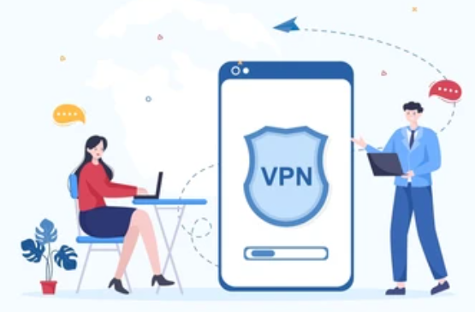
Redes Privadas Virtuales (VPN = Virtual Private Network)
Los servicios de WAN privada, como líneas arrendadas y MPLS, brindan seguridad porque el tráfico de cada cliente se separa mediante el uso de conexiones físicas dedicadas (líneas arrendadas) o etiquetas MPLS.
Cuando se usa Internet como una WAN para conectar sitios, no hay seguridad incorporada por default.
Para proporcionar comunicaciones seguras a través de Internet, se utilizan VPN (redes privadas virtuales).

Slide 9
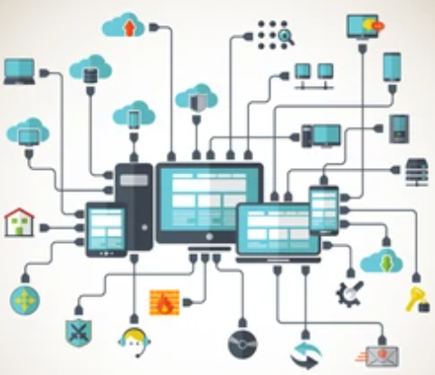
Redes Privadas Virtuales (VPN = Virtual Private Network)
Revisaremos dos tipos de VPNs, que proporcionan conectividad segura a través de Internet. Internet es una red pública compartida y no es segura por default.
GRE sobre IPsec
VPN de sitio a sitio (site-to-site VPNs) usando *IPsec
*IPsec
IP significa "Protocolo de Internet“
sec significa "seguro"

Slide 10
1. GRE sobre IPsec

Slide 11
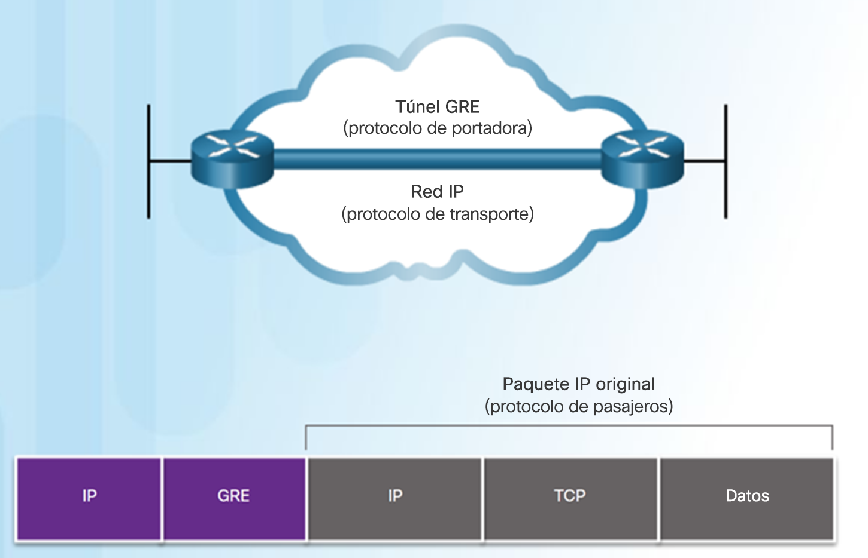
GRE
Generic Routing Encapsulation
La encapsulación de routing genérico (GRE) es un protocolo de tunneling de VPN de sitio a sitio básico y no seguro.
Desarrollado por Cisco.
Notes:
3.4 – GRE
3.4.1 – Descripción general de la GRE
3.4.1.1 – Introducción a la GRE

Slide 12


GRE
Generic Routing Encapsulation
GRE (Generic Routing Encapsulation / Encapsulación de enrutamiento genérico) crea túneles, sin embargo, no cifra el paquete original, por lo que no es seguro.
Sin embargo, tiene la ventaja de poder encapsular una amplia variedad de protocolos de capa 3.
Para obtener la flexibilidad de GRE con la seguridad de IPsec, se puede utilizar GRE sobre IPsec.

Slide 13
GRE sobre IPsec
Redes Privadas Virtuales (VPNs)
El paquete original será encapsulado por un encabezado GRE y un nuevo encabezado IP, y luego el paquete GRE será encriptado y encapsulado dentro de un encabezado IPsec VPN y un nuevo encabezado IP.
Aquí está el paquete IP original.
Se le agrega un encabezado GRE y un nuevo encabezado IP.
Luego, este nuevo paquete se cifra y se agregan un encabezado IPsec y un nuevo encabezado IP. Hemos combinado GRE con IPsec.

Slide 14
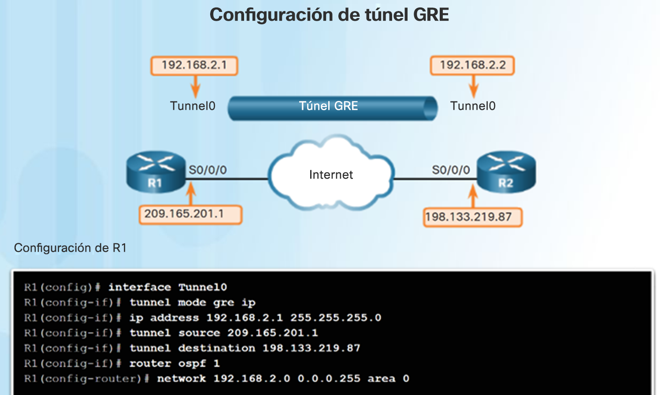
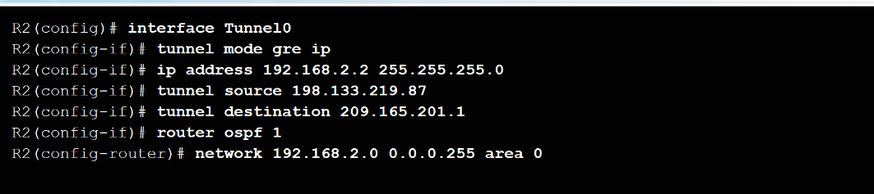
Configuración de GRE
Implementación de GRE
Se deben seguir cinco pasos para configurar un túnel GRE:
Paso 1: Cree una interfaz de túnel con el comando interface tunnel number.
Paso 2. Configure una dirección IP para la interfaz del túnel. (Generalmente una dirección privada).
Paso 3. Especifique la dirección IP de origen del túnel.
Paso 4. Especifique la dirección IP de destino del túnel.
Paso 5: (Optativo) Especifique el modo de túnel GRE como modo de interfaz de túnel.
Nota: Los comandos tunnel source y tunnel destination hacen referencia a las direcciones IP de las interfaces físicas configuradas previamente.
Notes:
3.4 – GRE
3.4.2 – Implementación de la GRE
3.4.2.1 – Configuración de la GRE

Slide 15
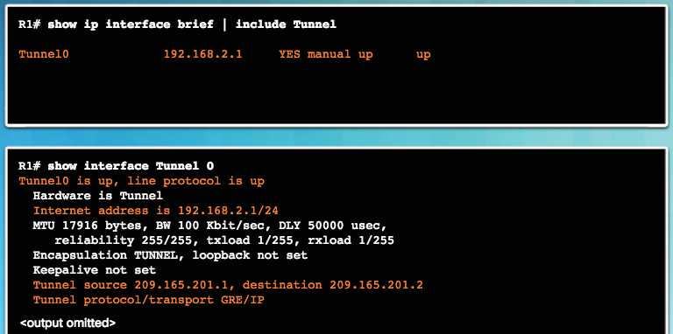
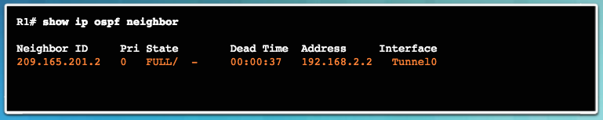
Verificación de GRE
Implementación de GRE
Utilice el comando show ip interface brief para verificar que la interfaz de túnel esté activa.
Utilice el comando show Interface tunnel para verificar el estado del túnel.
Utilice el comando show ip ospf neighbor para verificar que se haya establecido una adyacencia de OSPF a través de la interfaz de túnel.
Notes:
3.4 – GRE
3.4.2 – Implementación de la GRE
3.4.2.2 – Verificación de la GRE

Slide 16
2. VPN de sitio a sitio usando IPsec

Slide 17
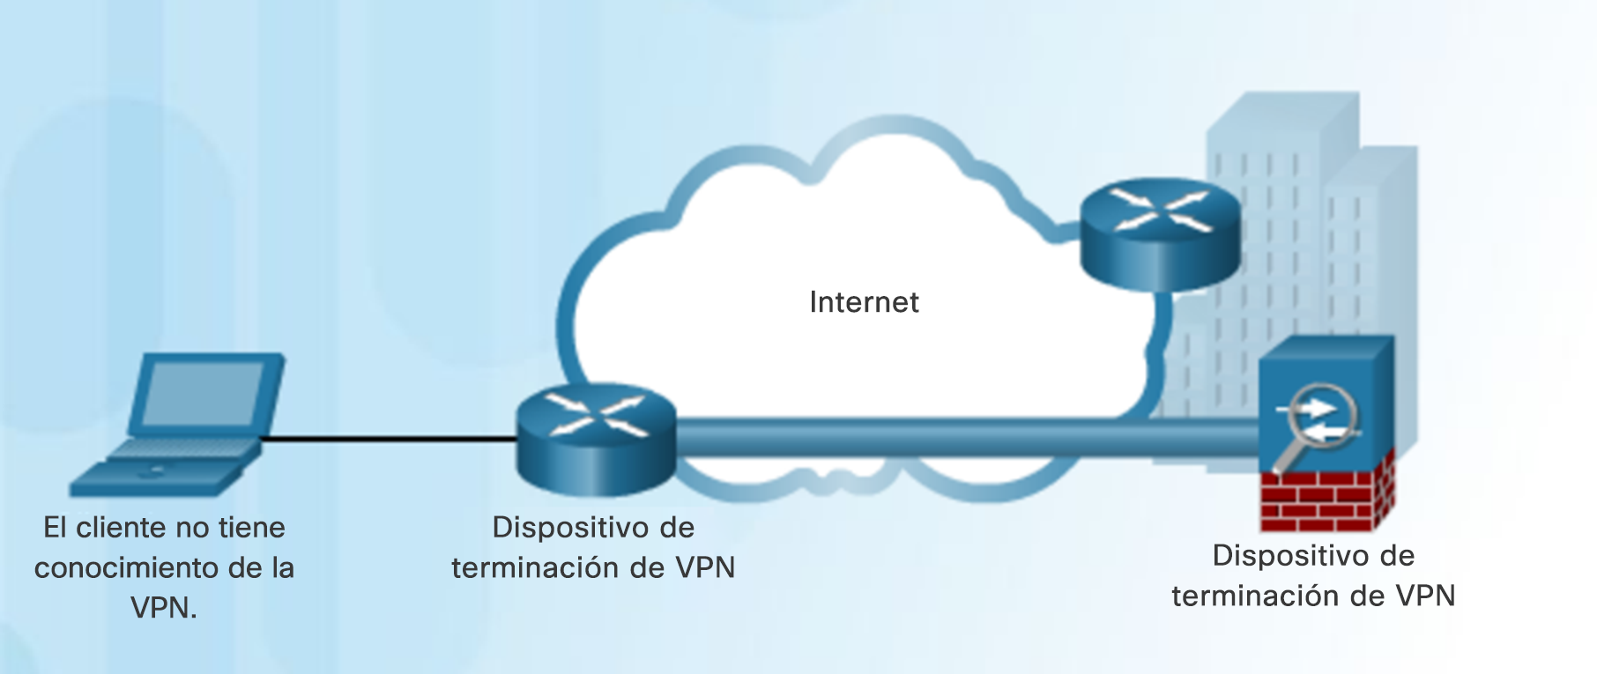
VPN de sitio a sitio usando IPsec
Redes Privadas Virtuales (VPNs)
Las VPN de sitio a sitio conectan redes enteras entre sí, por ejemplo, pueden conectar la red de una sucursal a la red de la oficina central de una empresa.
En una VPN de sitio a sitio, los hosts terminales envían y reciben tráfico a través de un “gateway” VPN.
El gateway VPN es responsable de encapsular y cifrar el tráfico saliente.
Notes:
3.3 – VPN
3.3.2 – Tipos de VPN
3.3.2.1 – VPN de sitio a sitio

Slide 18
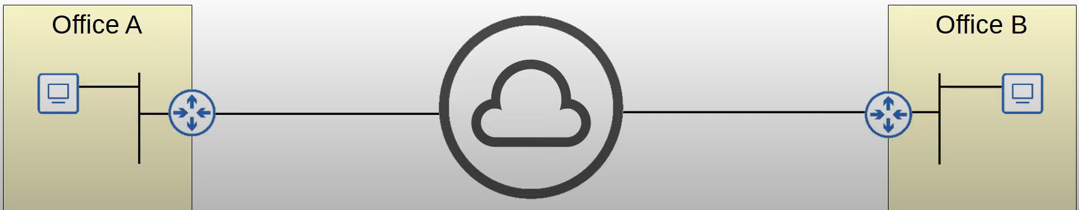
VPN de sitio a sitio usando IPsec
Redes Privadas Virtuales (VPNs)
Una VPN de sitio a sitio es una VPN entre dos dispositivos y se utiliza para conectar dos sitios a través de Internet. En el siguiente diagrama, la oficina A y la oficina B están conectadas a Internet y utilizan una VPN de sitio a sitio entre ellas para que los dispositivos de cada oficina puedan comunicarse de forma segura entre sí.

Slide 19
VPN de sitio a sitio usando IPsec
Redes Privadas Virtuales (VPNs)
En una VPN de sitio a sitio, se crea un túnel VPN entre los dos dispositivos encapsulando el paquete IP original con un encabezado VPN y un nuevo encabezado IP.
Cuando se utiliza IPsec, el paquete original se cifra antes de encapsularse con el nuevo encabezado. Esto es lo que hace segura IPsec.

Slide 20


VPN de sitio a sitio usando IPsec
Redes Privadas Virtuales (VPNs)
El ruteador tomará el paquete original, lo encriptará para que no se pueda leer, agregará un encabezado IPsec VPN y un nuevo encabezado IP, y luego lo reenviará a través de Internet.

Slide 21
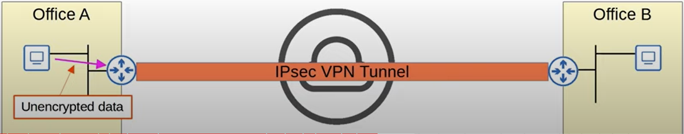
VPN de sitio a sitio usando IPsec
Redes Privadas Virtuales (VPNs)
Vamos a demostrar ese proceso en el diagrama.
Hemos configurado un túnel IPsec entre estos dos ruteadores.
La PC de la oficina A desea enviar tráfico a la PC de la oficina B, por lo que primero envía los datos sin cifrar a su puerta de enlace predeterminada, el ruteador.

Slide 22
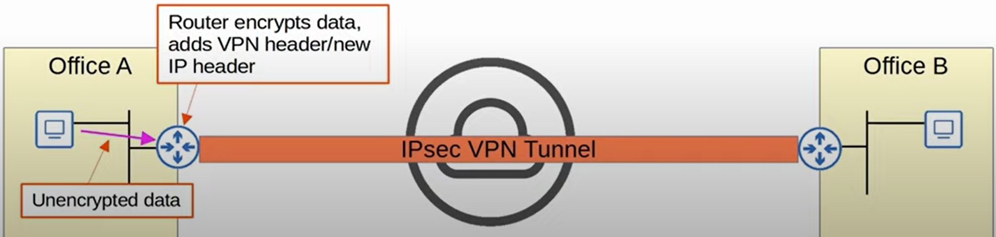
VPN de sitio a sitio usando IPsec
Redes Privadas Virtuales (VPNs)
El router cifra los datos, agrega un encabezado VPN y un nuevo encabezado IP.

Slide 23
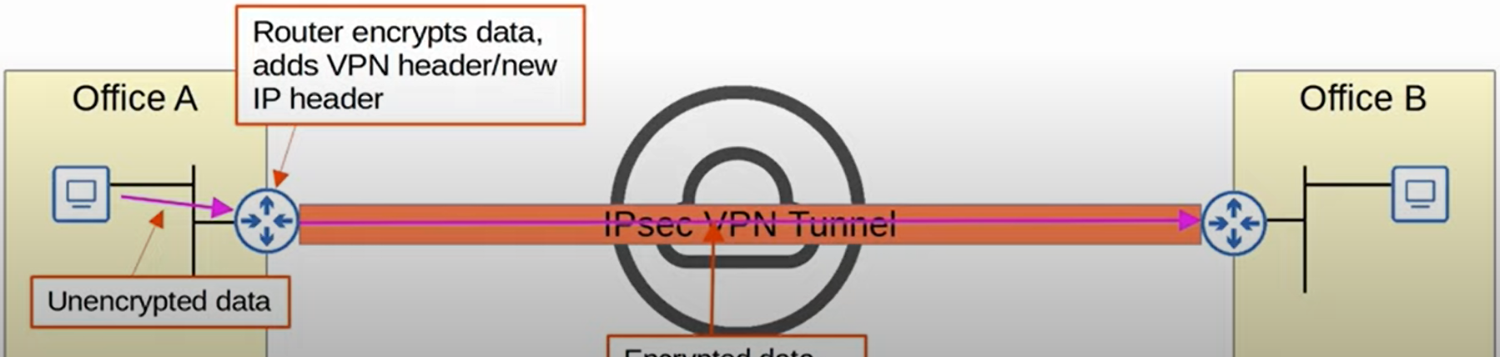
VPN de sitio a sitio usando IPsec
Redes Privadas Virtuales (VPNs)
Luego, los datos cifrados en el nuevo paquete se envían a través de Internet al otro extremo del túnel.
Encrypted data

Slide 24
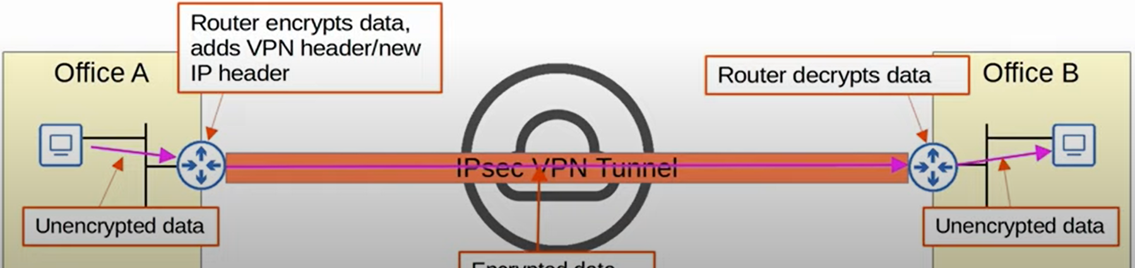
VPN de sitio a sitio usando IPsec
Redes Privadas Virtuales (VPNs)
El router receptor descifra los datos y los envía a la PC de destino.
Encrypted data

Slide 25
VPN de sitio a sitio usando IPsec
Redes Privadas Virtuales (VPNs)
Resumamos este proceso:
Cuando el ruteador recibe un paquete que debe enviarse a través de la VPN, combina el paquete original y una clave de sesión (clave de cifrado) y los ejecuta a través de una fórmula de cifrado.
Encrypted data

Slide 26
VPN de sitio a sitio usando IPsec
Redes Privadas Virtuales (VPNs)
El dispositivo de envío (el ruteador) encapsula el paquete cifrado con un encabezado de VPN y un nuevo encabezado de IP.
Encrypted data

Slide 27
VPN de sitio a sitio usando IPsec
Redes Privadas Virtuales (VPNs)
El dispositivo emisor (el ruteador) envía el nuevo paquete al dispositivo del otro lado del túnel, el ruteador receptor.
El ruteador receptor descifra los datos para obtener el paquete original y luego reenvía el paquete original a su destino.
Nota: VPN de sitio a sitio, se forma un túnel solo entre dos puntos finales del túnel, por ejemplo, los dos ruteadores conectados a Internet.
Encrypted data

